Slide 1
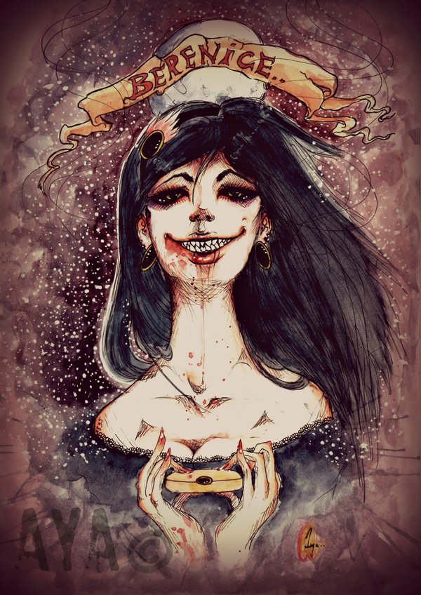
Conto Berenice
De Edgar Allan Poe

Slide 2
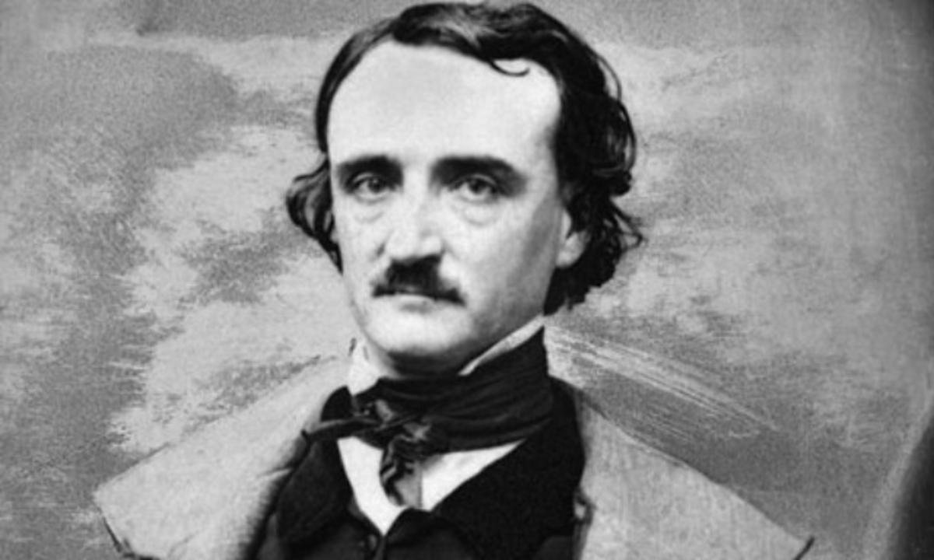
O autor
Edgar Allan Poe foi autor, poeta, editor e crítico literário. Foi um dos precursores do romantismo em terras norte-americanas. Conhecido por suas temáticas que remetem ao mistério e ao macabro, esse autor foi o pioneiro no novo continente, por se desbravar em composições de contos e gêneros até então não explorados, como a ficção policial e a ficção científica. Teve a vida marcada por infelicidades, como o abandono do pai e a morte da mãe, somando a sua solidão. Esses fatores influenciaram o teor obscuro e pessimista de suas obras.

Slide 3
Personagens
O conto Berenice tem como protagonista o narrador-personagem Egeu. Alguns personagens, como o pai e a mãe do narrador, são apenas citados, não se caracterizando como personagens secundários, mas, como pano de fundo. É interessante notar que Poe caracteriza um personagem apenas pela sua profissão. O empregado que participa da cena final é um exemplo disto. A personagem que dá nome ao conto, Berenice, em nenhum momento toma a palavra, servindo de esboço para as obsessões e reflexões do protagonista.

Slide 4

Tempo e espaço
O tempo, no início, transcorre normal, com Egeu lembrando fatos e contando-os. A partir da estranha morte de Berenice e dos acontecimentos seguintes, o tempo parece ser psicológico, já que não sabemos ao certo o que de fato aconteceu, a morte e o possível sepultamento da moça ainda viva, são envoltos em mistério.

Slide 5
Tema
É difícil encontrar um tema para os contos de Edgar Allan Poe, já que ele possuía uma habilidade incrível para criar histórias complexas e personagens psicologicamente abalados. No conto “Berenice”, o tema é a mente humana, com suas obsessões e sua complexidade. Complexidade que leva um jovem fraco a tomar coragem e violar um túmulo, para conseguir o objeto dos seus desejos: os dentes da prima Berenice.

Slide 6
Enredo
O conto relata a estória de Egeu, homem que vive em uma velha casa herdada de seus pais. Já no início da narração, o narrador-personagem conta que o local em que se encontra, a biblioteca da casa, é também o local em que sua mãe veio a falecer. Diz também que se trata do mesmo local de seu nascimento, sugerindo assim, tacitamente, que sua mãe morrera no parto.

Slide 7
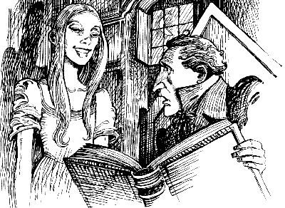
Berenice
Berenice é prima de Egeu. Os dois vivem de formas muito diferentes, enquanto o rapaz vive preso dentro de casa, a moça vive livre pelo mundo.
Logo após, descobre-se que Berenice desenvolve duas doenças: a epilepsia e a catalepsia .
Ao descobrir a doença da prima, Egeu decide se casar com ela.

Slide 8
Doenças
Epilepsia: afecção que se manifesta por crises de perda de consciência, acompanhadas de convulsões, que surgem em intervalos regulares de tempo.
Catalepsia: Aquele que sofre de catalepsia (estado mórbido, ligado à auto-hipnose ou à histeria, caracterizado pela suspensão de duração variável da inteligência e dos movimentos voluntários., com tensão e contração muscular, insensibilidade total e respiração superficial, quase imperceptível).
Monomania: forma de loucura em que um único pensamento ou ideia absorve a mente do indivíduo. Ideia fixa; obcecação.

Slide 9
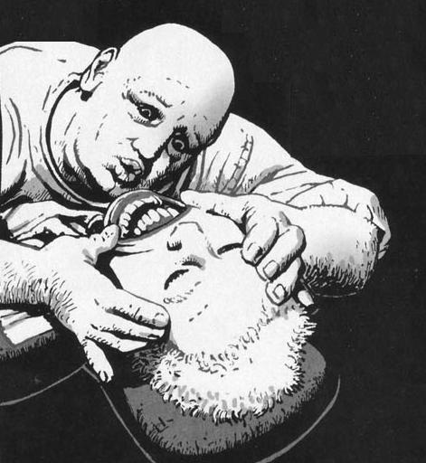
Mistério e terror
Egeu ficou obcecado pelos dentes de Berenice, após a morte dela, os mesmos aparecem em uma caixinha na biblioteca da casa.
Berenice estava ou não morta quando foi enterrada?
Teria Egeu se aproveitado do estado cataléptico da esposa/prima para roubar seus dentes?

